Slide 1
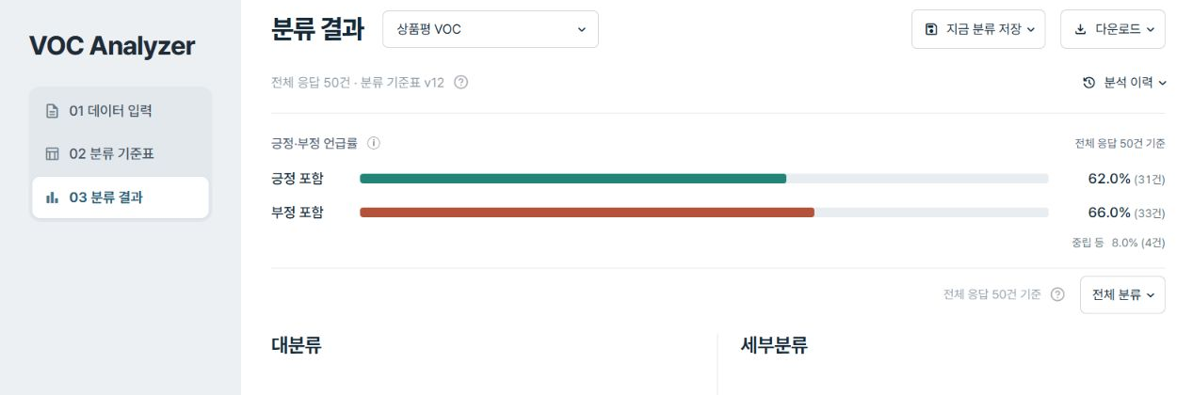
VOC Analyzer
앱 사용 매뉴얼
데이터 입력부터 분류 결과 확인까지
2026.10.07 · 데스크톱 화면 기준

Slide 2
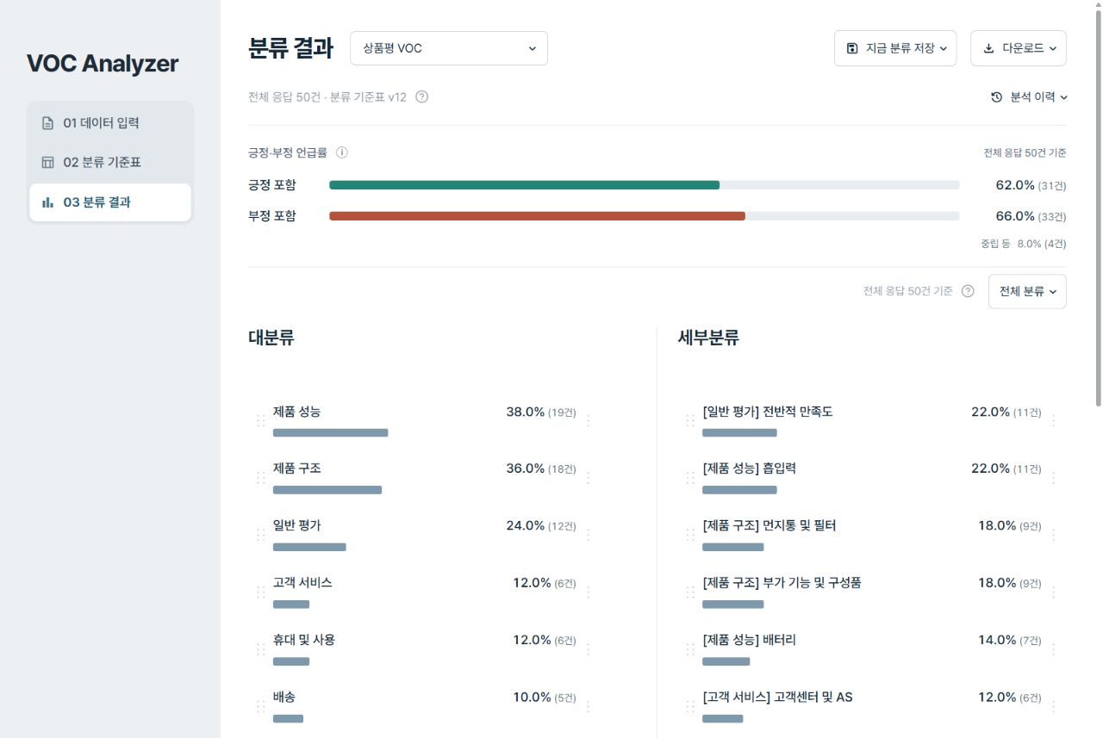
1. 입력 페이지
앱 구성과 이용 순서
01. 데이터 입력
CSV·XLSX 파일을 올리거나
고객 의견을 붙여넣습니다.
입력 내용을 확인한 뒤 저장합니다.
01
02
03
02. 분류 기준표
분류 기준을 생성합니다.
대분류·세부분류·기준을 검토한 뒤
저장하고 VOC 분류를 실행합니다.
03. 분류 결과
감성과 분류를 선택해
고객 원문을 확인합니다.
결과를 수정하거나 Excel로 받습니다.
VOC Analyzer / 사용 매뉴얼
02

Slide 3
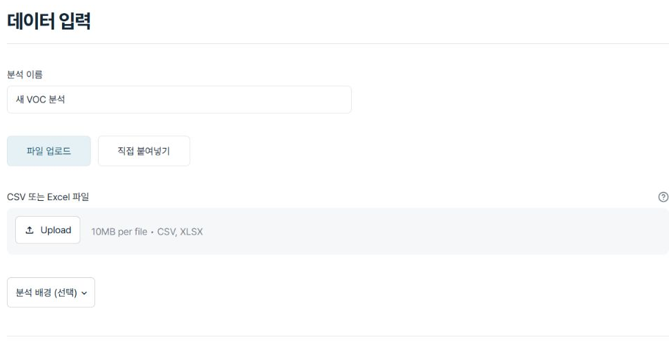
1. 입력 페이지
데이터 입력
01. 분석 이름과 자료
분석 이름을 입력합니다.
파일 업로드 또는 직접 붙여넣기를
선택합니다. 직접 입력할 때는
한 줄에 한 응답을 적습니다.
01
02. 파일과 본문 열 선택
CSV·XLSX 파일을 올립니다.
고객 의견이 들어 있는 본문 열을
선택합니다. XLSX 파일은
분석할 시트도 고릅니다.
02
03
03. 분석 배경 (선택)
설문 문항·상품 설명·약어 등
자료를 해석하는 데 필요한
공통 배경을 입력합니다.
비워도 진행할 수 있습니다.
VOC Analyzer / 사용 매뉴얼
03

Slide 4
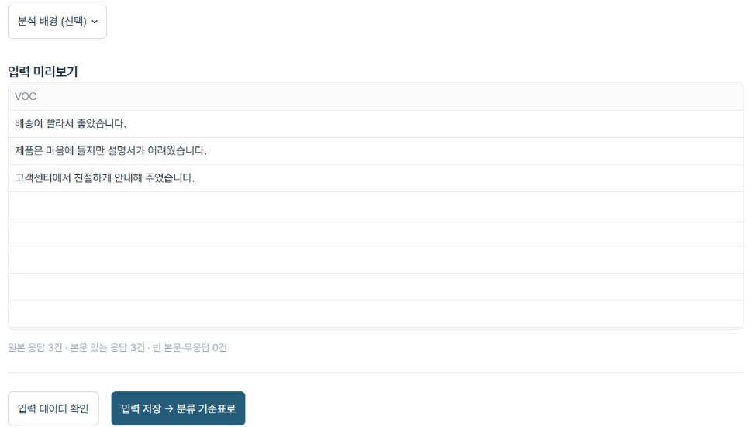
1. 입력 페이지
입력 확인과 저장
01. 미리보기 확인
미리보기에서 고객 의견이
올바르게 들어 있는지 확인합니다.
직접 입력은 빈 줄을 제외해
응답 수를 계산합니다.
01
02. 입력 데이터 확인
「입력 데이터 확인」을 누릅니다.
표 아래 원본 응답과 빈 본문 수를
확인하고, 오류가 있으면
입력 내용을 고칩니다.
03. 저장하고 다음 단계
02
03
「입력 저장 → 분류 기준표로」를
눌러 자료를 저장합니다.
저장 후 기준표 화면으로 이동합니다.
VOC Analyzer / 사용 매뉴얼
04

Slide 5
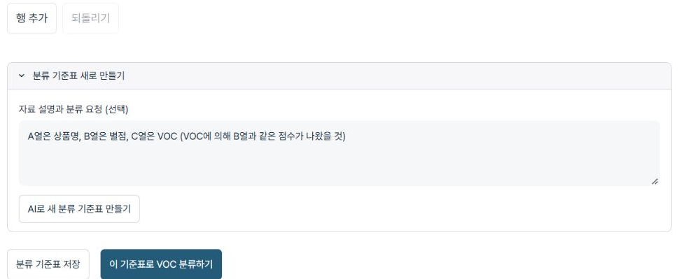
2. 분류 기준표 페이지
분류 기준표 생성
01. 자료와 요청 확인
자료 설명과 분류 요청에
원하는 분류 방향을 적습니다.
추가 요청이 없으면
비워 두어도 됩니다.
03
02. AI 초안 생성
01
AI 생성 버튼을 누릅니다.
완료 후 생성된 표의 이름과
분류 기준을 검토합니다.
왼쪽은 재생성 예시입니다.
02
03. 기존 기준표 재생성
기존 표 아래의
「분류 기준표 새로 만들기」를
펼쳐 새 기준표를 생성합니다.
VOC Analyzer / 사용 매뉴얼
05

Slide 6
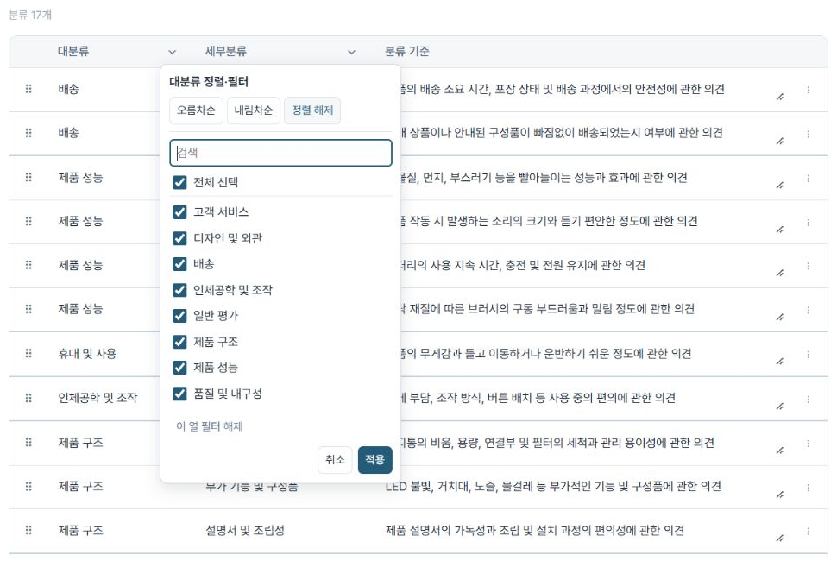
2. 분류 기준표 페이지
분류 기준표 편집과 필터
01. 셀에서 직접 수정
표에서 대분류·세부분류와
분류 기준을 바로 수정합니다.
새 분류는 표 아래
「행 추가」로 넣습니다.
03
02
01
02. 정렬·필터
열 제목의 메뉴를 엽니다.
정렬하거나 값을 고른 뒤
「적용」을 누릅니다.
숨긴 행도 기준표에 유지됩니다.
03. 행 합치기·분리
행 손잡이를 다른 행으로 끌어
합치거나 행 메뉴에서 분리합니다.
표 아래 「되돌리기」를 누르면
편집을 취소할 수 있습니다.
VOC Analyzer / 사용 매뉴얼
06

Slide 7
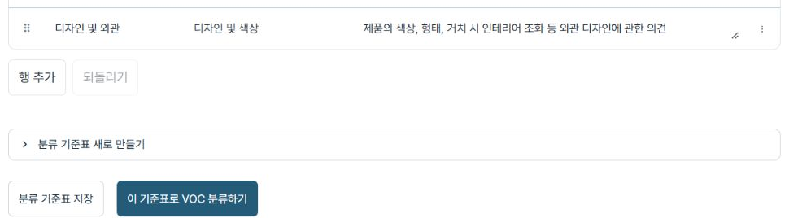
2. 분류 기준표 페이지
기준표 저장과 VOC 분류 실행
01. 분류 기준표 저장
표의 이름과 분류 기준을
확인한 뒤 수정한 기준표를
저장합니다. 저장한 버전을
분석에 사용합니다.
02. 전체 VOC 분류
「이 기준표로 VOC 분류하기」를
누릅니다. 진행 상태와 처리 건수를
확인하고 완료 후 결과를 봅니다.
01
02
참고 중단·검토 시
표의 맨 아래에서 저장과 분류 실행을 이어갑니다.
실패·미처리는 이어서 실행합니다.
검토가 필요하면 안내를 확인합니다.
진행 중에는 다른 분류를
중복 실행하지 않습니다.
VOC Analyzer / 사용 매뉴얼
07

Slide 8
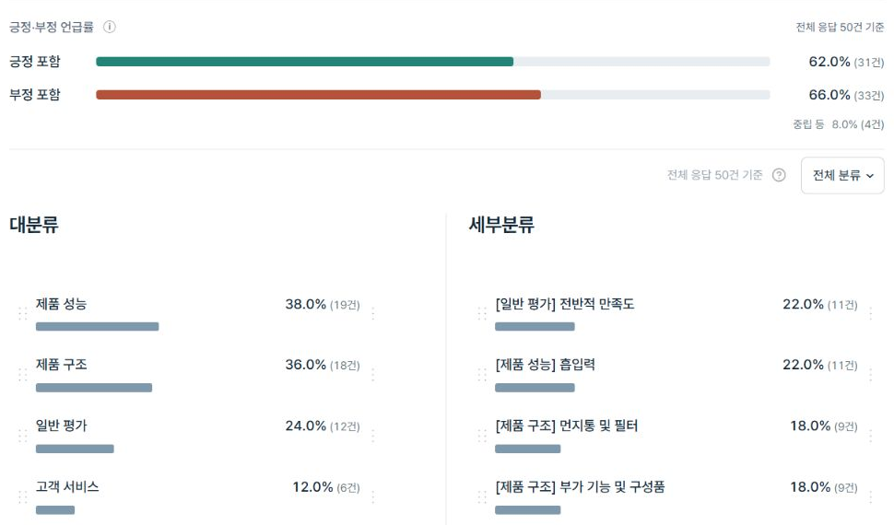
3. 분류 결과 페이지
긍정·부정 언급률과 감성 필터
01. 언급률 읽기
전체 응답 중 해당 감성을
포함한 응답의 비율입니다.
예: 긍정 31건 ÷ 전체 50건
= 62.0%.
01
02
참고 혼합 응답 포함
긍정과 부정이 함께 있으면
양쪽에 각각 포함합니다.
두 비율을 더하면
100%를 넘을 수 있습니다.
02. 감성 선택·해제
감성 막대를 누르면
해당 감성으로 분류를 좁힙니다.
같은 막대를 다시 누르거나
조건을 해제하면 전체로 돌아갑니다.
분류 차트의 기준 응답 수는 감성 선택에 따라 바뀝니다.
VOC Analyzer / 사용 매뉴얼
08

Slide 9
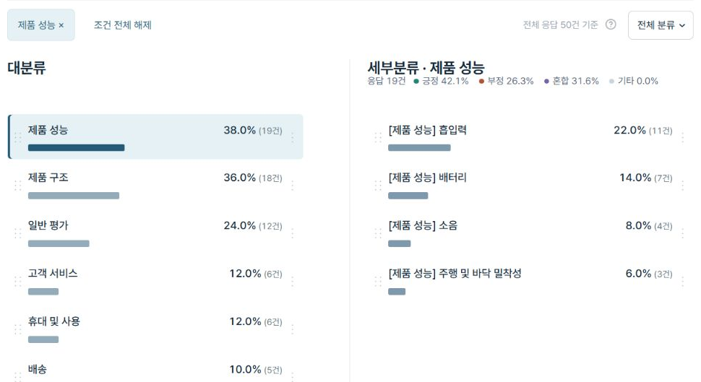
3. 분류 결과 페이지
대분류에서 세부분류·원문으로
01. 대분류 선택
왼쪽 대분류를 누르면
오른쪽 세부분류만 좁혀집니다.
왼쪽 전체 분포와
분류 차트의 분모는 유지됩니다.
03
01
02
02. 세부분류 선택
오른쪽 세부분류를 누르면
해당 고객 원문이 열립니다.
대분류의 원문은
행 메뉴에서 열 수 있습니다.
03. 선택 범위 확인
조건 표시와 선택한 행을 확인합니다.
같은 대분류를 다시 누르거나
조건의 ×·「조건 전체 해제」로
탐색 범위를 되돌립니다.
VOC Analyzer / 사용 매뉴얼
09

Slide 10
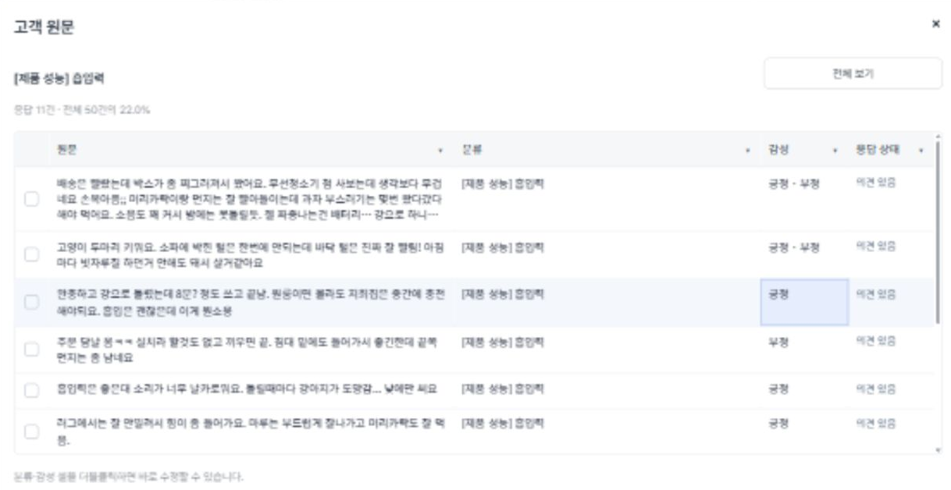
3. 분류 결과 페이지
고객 원문 조회와 표 필터
01. 원문과 분류 확인
응답 내용과 분류·감성을
함께 읽습니다. 상단의 응답 수와
전체 대비 비율로
조회 범위를 확인합니다.
01
03
02
02. 열별 조건 적용
원문·분류·감성·응답 상태의
열 메뉴에서 조건을 고릅니다.
원문 메뉴에서는
포함된 문구도 검색할 수 있습니다.
03. 표 범위 복원
「전체 보기」로 표의 검색과
필터를 해제합니다.
상위 탐색 조건은 유지됩니다.
×를 누르면 팝업이 닫힙니다.
VOC Analyzer / 사용 매뉴얼
10

Slide 11
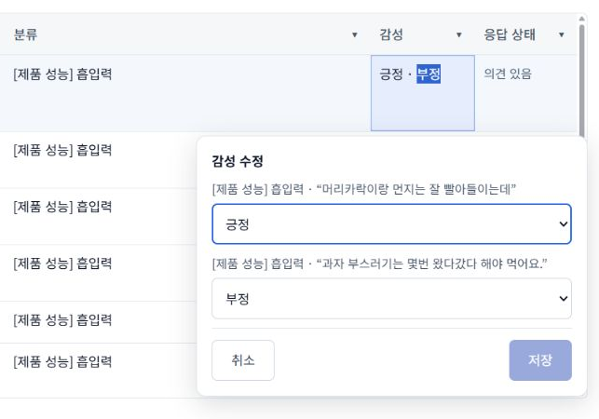
3. 분류 결과 페이지
분류·감성 직접 수정
01. 수정할 셀 열기
원문 표에서 분류 또는 감성 셀을
더블클릭합니다.
여러 의견이 있으면
각 의견의 분류와 근거를 확인합니다.
01
02
02. 의견별 값 선택
드롭다운에서 값을 고릅니다.
감성은 긍정·부정·중립·판단 불가
중에서 선택합니다.
각 의견의 근거에 맞춰 판단합니다.
03. 저장 또는 취소
03
「저장」으로 수정 결과를 반영합니다.
「취소」·Esc·바깥 클릭은
변경을 버립니다.
최초 값과 수정 이력은 남습니다.
VOC Analyzer / 사용 매뉴얼
11

Slide 12
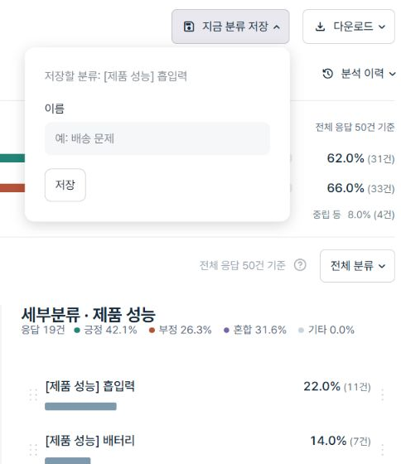
3. 분류 결과 페이지
분류 묶어보기와 저장
02
01. 그래프에서 묶어보기
분류 행의 손잡이를 다른 행으로
끌거나 행 메뉴에서 합칩니다.
같은 응답은 중복 없이 셉니다.
02. 지금 분류 저장
원하는 분류를 선택한 뒤
「지금 분류 저장」을 엽니다.
저장할 분류와 이름을 확인하고
「저장」을 누릅니다.
참고 저장 범위
01
선택한 분류 조합을 저장합니다.
현재 감성 필터는 저장하지 않습니다.
저장한 분류는 같은 결과에서
다시 불러올 수 있습니다.
VOC Analyzer / 사용 매뉴얼
12

Slide 13
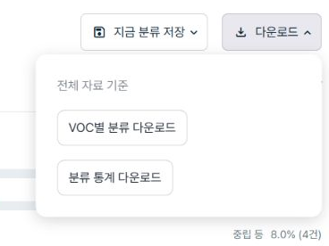
3. 분류 결과 페이지
결과 다운로드
01. VOC별 분류
원문별 분류와 감성을
Excel로 내려받습니다.
복수 분류가 있는 응답은
같은 VOC ID의 여러 행으로 나옵니다.
01
02. 분류 통계
대분류·세부분류 시트에서
건수·비율·감성 구성을 봅니다.
그래프에서 합친 묶음도
통계에 반영됩니다.
02
참고 다운로드 범위
감성·분류 필터와 표시 개수에
관계없이 전체 자료를 받습니다.
통계의 감성 구분은
상단 언급률과 다릅니다.
통계 파일의 감성은 긍정·부정·혼합·기타 범주로 나눕니다.
VOC Analyzer / 사용 매뉴얼
13

Slide 14
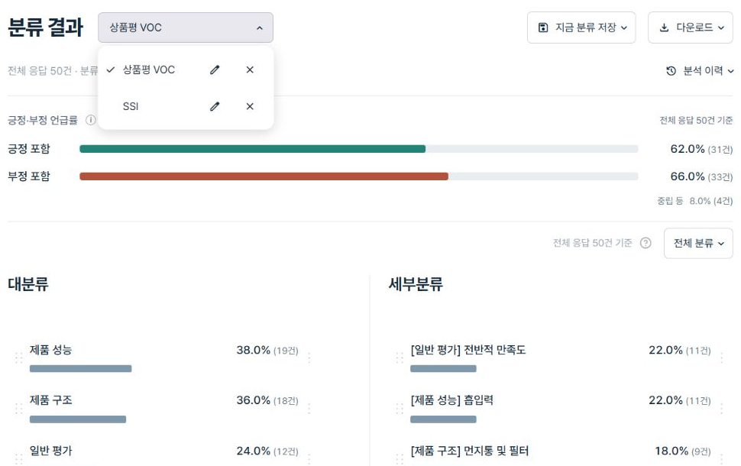
3. 분류 결과 페이지
저장된 자료와 분석 다시 열기
01. 입력 자료 선택
01
기준표·결과 제목 옆의 목록에서
분석할 자료를 선택합니다.
입력 화면에는 이 목록이 없습니다.
02
03
02. 이름과 삭제
연필로 자료 이름을 바꿉니다.
×를 누르면 자료와 연결된 분석이
즉시 삭제되며 복구할 수 없습니다.
삭제 전에 자료 이름을 확인합니다.
03. 다른 실행 확인
「분석 이력」에서 저장된 실행을
선택합니다. 입력 자료와
기준표 버전을 함께 확인합니다.
VOC Analyzer / 사용 매뉴얼
14

